Slide 1
QOLIPNING METAL BILAN TO’LISH JARAYONI
O’quv model birliklari:
1.Quyish jarayoni
2.Qotishmaning qovushqoqligi
3.Qotishmaning oquvchanlik darajasi

Slide 2
1.Qolipga quyilgan metall o‘z issiqligini qolip devorlariga uzatadi. Lekin, quyish nuqtasida metal qolip devorlarini ko‘proq qizdiradi. Shuning uchun quyish yakunida metalning harorati qolipning turli qismida turlicha bo‘ladi. Demak, murakkab shakldagi quymalarning turli qismida kristallanish ham turlicha bo‘ladi. Yupqa devorli qismlarda kristallar globulyar shaklda, qalin devorli qismlarda esa dendritli bo‘ladi. Kristallanish jarayonining tezlashishi bilan boshlang‘ich kristallar kichrayadi, shuning uchun metal qoliplaridan olingan quymalar mayda donli kristallarga ega. Quyish temperaturasi pasayishi ham kristall donalarining mayda bo‘lishiga sabab bo‘ladi.

Slide 3
D.K. Chernov aniqlashicha, shakillanish jarayonida quyma siljitilsa yoki qotmagan qismi aralashtirilsa kristallanish jarayoni o‘zgaradi. Bu xol shakllanayotgan dendritlarning o‘sishiga yo‘l qo‘ymaydi. Singan dendrit donalari esa alohida dona xosil qilib, kristallar sonini oshiradi. Shu asosga tayanib, tebranuvchan qolipda quyma olish, elektrmagnitli aralashtirish usuli bilan quyma olish va boshqa usullar qo‘llaniladi.
Bu usullardan transkristallanishga moyil qotishmalardan mayda donli kristallga ega bo‘lgan quymalar olishda foydalaniladi.
Metall va qotishmalarning qolipga to‘lishida, kristallanishida va quymaning sovishida bo‘ladigan texnologik xossa quyiluvchanlik deb ataladi.

Slide 4
Quyiluvchanlik xossasini eng asosiy texnologik xususiyatlariga quyidagilar kiradi: oquvchanlik, kirishuvchanlik, qotishmadolikvatsiyaning xosil bo‘lishi, issiq yoriqlarning xosil bo‘lishi, gazga g‘ovaklarning xosil bo‘lishi. Qotishmaning bu xususiyatlari ko‘pgina xollarda uning kimyoviy xossasiga va qolipga quyilgandan keyingi sovish tezligiga, hamda qotish jarayoniga bog‘liq.
Metall va qotishmalarning eritilgan holdagi qolip bo‘shlig‘ini to‘ldira olish qobiliyati natijasida quymaning o‘lcham aniqligini qaytara olish xususiyatiga oquvchanlik deyiladi. Qotishma oquvchanligining yaxshi bo‘lishi yuqori sifatli quyma olish garovi bo‘lib, nobopliklarni kamchiliklarni kamaytiradi. Metal yoki qotishmalarning qolip bo‘shlig‘ini to‘ldirish qobiliyati uning taranglik kuchi, fizikaviy xossasi va qovushqoqligiga bog‘liq. Metall va qotishmalarda qanchalik qovushqoqlik yuqori bo‘lsa, shunchalik oquvchanlik kam bo‘ladi.

Slide 5
2.Qotishmaning qovushqoqligi uning tarkibiga, temperaturasiga va boshqa qo‘shimchalar miqdoriga bog‘liq. Masalan, erish temperaturasi asosiy metalnikidan past bo‘lgan suyuq nometal qo‘shimchalar qotishmaning qovushqoqlingini pasaytiradi.
Bir turdagi qotishmalarning har xil metallurgik uslubida ishlov berilganda qovushqoqligi turli xilda bo‘lishi mumkin. Masalan, shlakda eritilgan po‘latni qovushqoqligi erituvchi sifatida alyuminiy va ferrosilitsiydan foydalanganga nisbatan past bo‘ladi.
Eritmani likvidus chizig‘idan yuqori temperaturagacha qizdirilganida qovushqoqligi pasayadi, oquvchanligi esa ortadi.

Slide 6
Tashqi yuzadagi cho‘zilish suyuq qotishmaning asosiy harakteristikasidir. Tashqi yuzadagi cho‘zilishini oshishi oquvchanlikni oshiradi. Tashqi yuzadagi cho‘zilish qotishmaning kimyoviy tarkibiga, erish temperaturasi va boshqa omillarga bog‘liq.
Eritmani qolipga quyganda devorlar issiqlikni o‘ziga tortib oladi. Qumli qolip issiqlikni o‘ziga sekin oladi va eritma metal qoliplarga nisbatan yaxshi to‘ladi. Metall qoliplarda suyuq qotishmaning sovish darajasi yuqoriroq.
Cho‘yanni oquvchanligi tarkibidagi Si, R va asosan S ko‘payishi bilan oshadi.

Slide 7
Fosfor cho‘yanni oquvchanligini oshirish bilan tashqi yuzadagi cho‘zilish va qovushqoqlikni kamaytiradi. Eng yuqori fosforlarning miqdori 1,5% gacha bo‘lib, oquvchanligi yuqori bo‘lishi talab qilinadigan xaykaltaroshlik quymalarini quyishda ishlatiladi. S va Mn alohida xolida oquvchanlikga ta’siri kam, ammo ikkala element birgalikda ishlatilganda sulfid marganets xosil bo‘lib oquvchanlikni ancha kamaytiradi.
Ni va Su kamayishi cho‘yanlarning oquvchanligiga kam ta’sir ko‘rsatadi, Su, MO va titan esa oquvchanlikni kamaytiradi.

Slide 8
3.Qotishmaning oquvchanlik darajasini bilish uchun yupqa uzun yoki spiralsimon plastinkalar qo‘yib aniqlaniladi. Cho‘yanlarning oquvchanligi ko‘pincha spiralsimon namunalar quyib aniqlaniladi. Quyma qo‘yilgandan keyin spiralning to‘lgan qismi o‘lchaniladi.
Asosiy metall massasiga ko‘ra kulrang cho‘yandan olingan quymalar to‘rt turga bo‘linadi:
- Perlit – sementitli cho‘yan (P + S + G) perlitdan, erkin sementitdan va plastinkasimon grafikdan iborat. Bunday strukturali tarkibni kam miqdorda kremniy bo‘lgan cho‘yan quymasini tez sovitish natijasida olsa bo‘ladi. Bunday cho‘yanlar yuqori mustahkamlikka ega bo‘lib, ularga kesgichlar yordamida mexanik ishlov berish juda qiyindir. Magniy yoki seriy bilan modifikatsiyalashda strukturasi perlit – sementit va sharsimon grafitli yuqori mustahkamlikdagi cho‘yan olsa bo‘ladi.

Slide 9
- Perlitli kulrang cho‘yan (P + G) perlit va plastiksimon grafitdan iborat. U ham magniy yoki seriy bilan modifikatsiyalansa perlit va sharsimon grafit asosiga aylanadi.
- Perlitli cho‘yan mayda plastinkali grafitga ega bo‘lib, uning qattiqligi o‘rtacha yuqori (NV 200–230) mustahkamlikka ega va mexanik ishlovi oson. Sharsimon grafitga ega bo‘lgan perlitli cho‘yanning mustahkamligi yanada yuqori, shuning uchun ularni yuqori mustahkamlikdagi cho‘yan deyiladi.
- Perlit – ferritli kulrang cho‘yan (P + F + G) perlit, ferrit va plastinkasimon grafitdan iborat. Perlit – ferritli cho‘yanning mustahkamligi perlitnikiga nisbatan pastroq, chunki undagi grafit o‘lchamlari yirikroq. Uning qattiqligi ham kamroq bo‘lgani uchun mexanik ishlov berish osondir. Plastikasimon grafitli P + F + G struktura odatda mashinasozlikda qo‘llaniladigan cho‘yan quymalarida uchraydi.

Slide 10
- Ferritli kulrang cho‘yan (F + G) ferrit va plastikasimon grafitdan iborat. Bu struktura katta miqdordagi kremniy va uglerodga ega bo‘lgan cho‘yanlardan qalin devorli quymalar olib, sekin sovitilganida xosil bo‘ladi. Undagi grafit tashkil etuvchilar yirik bo‘ladi. Shuning uchun ferritli cho‘yan past mexanik xossalarga ega va yumshoq bo‘ladi, hamda mo‘rt, tez emiriluvchan bo‘lib, mexanik ishlovi oson. Mashinasozlik quymalari uchun bunday cho‘yan yaramaydi.
Kulrang cho‘yan asosan mashina detallari uchun olinadigan quymalarda ishlatiladi (avtomobilsozlik, traktorsozlik, temir yo‘l transport detallari va xokozo). Quymakorlik cho‘yanlarining sifati ularning mexanik xossalari bilan belgilanadi. Quymalarning xossalari esa GOSTlar bilan belgilanadi.

Slide 11
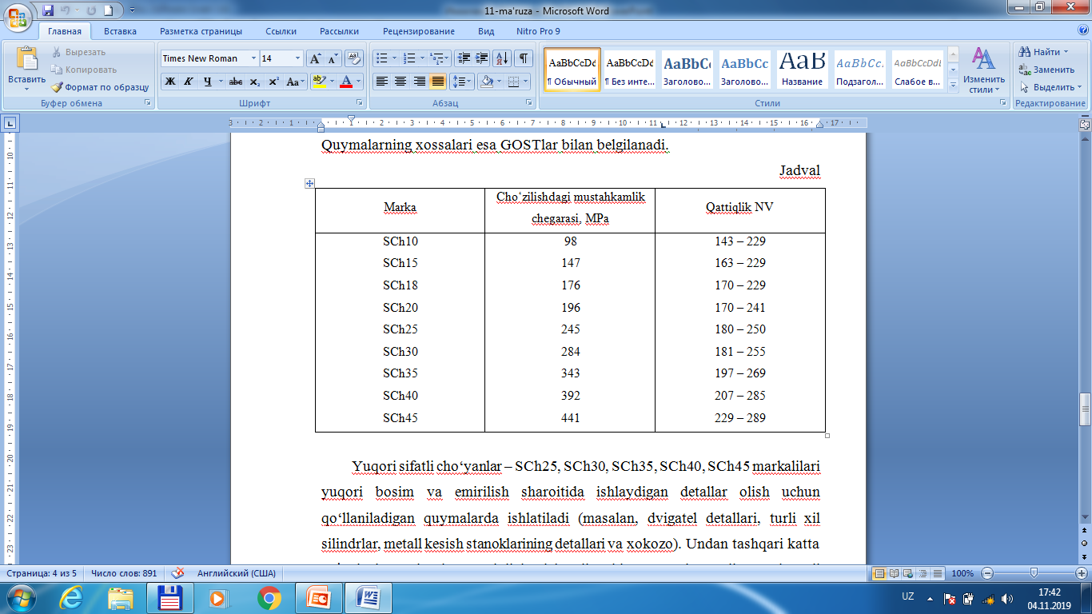

Slide 12
Yuqori sifatli cho‘yanlar – SCh25, SCh30, SCh35, SCh40, SCh45 markalilari yuqori bosim va emirilish sharoitida ishlaydigan detallar olish uchun qo‘llaniladigan quymalarda ishlatiladi (masalan, dvigatel detallari, turli xil silindrlar, metall kesish stanoklarining detallari va xokozo). Undan tashqari katta xajmdagi yuzalarning qattiqligi talab etilganida va ma’lum mikrostrukturali cho‘yan kerak bo‘lganida, ya’ni dispersli perlit va grafitning mayda ko‘rinishi, ushbu yuqorida ko‘rsatilgan markali cho‘yanlar qo‘llaniladi.
SCh25 va undan yuqori markali cho‘yanlar yuqori sifatli deyiladi. Ular perlitli struktura (P + G) ga ega bo‘lib, grafitning plastikalari mayda. Bu cho‘yanlar modifikatsiyalash usuli bilan olinadi.

